Slide 1





Slide 2


CÙNG CHÚNG TỚ ĐI SIÊU THỊ NÀO!

Slide 3
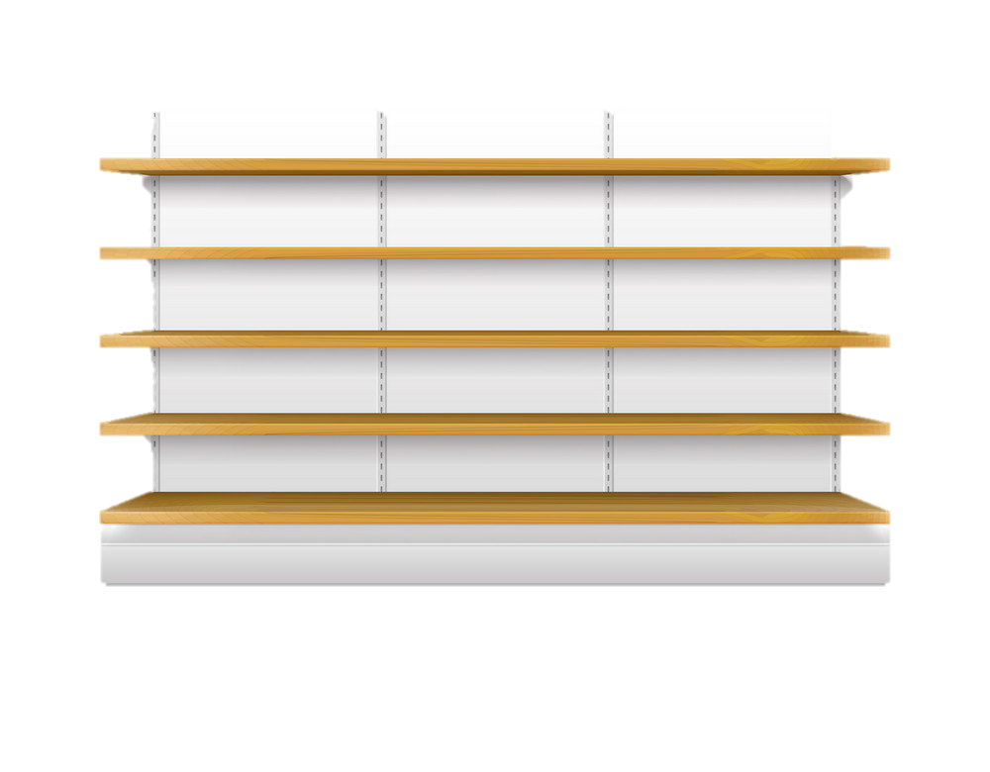
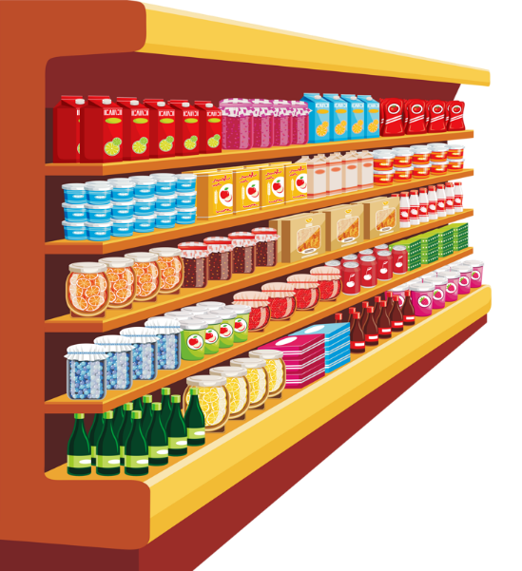

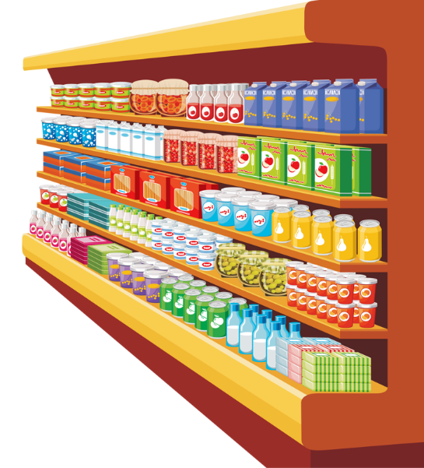




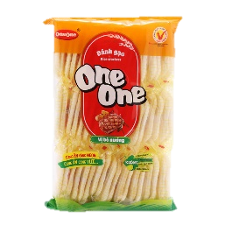

Notes:
Click vào đồ trên kệ để tới câu hỏi
Tại slide câu hỏi, click vào cậu bé để quay về slide này
Chơi xong thì click vào mũi tên để đi tới bài học

Slide 4


2 x 3 = ?
A. 8
B. 10
C. 6

Slide 5
2 x 5 = ?
A. 6
B. 8
C. 10

Slide 6
2 x 6 = ?
A. 12
B. 14
C. 16

Slide 7
2 x 9 = 20. Đúng hay sai?
A. Sai
B. Đúng

Slide 8
2 x 7 = 14. Đúng hay sai?
A. Sai
B. Đúng

Slide 9

CHỦ ĐỀ 8
PHÉP NHÂN, PHÉP CHIA
BÀI 40: BẢNG NHÂN 5

Slide 10

KHÁM PHÁ

Slide 11


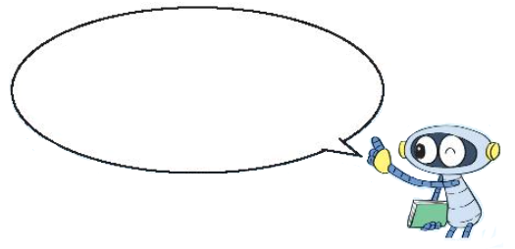
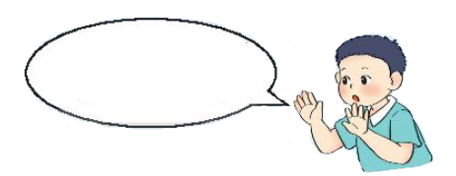
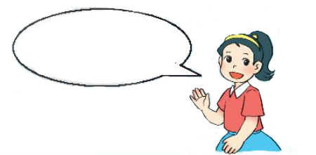
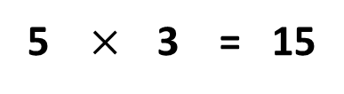
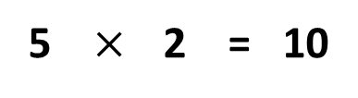
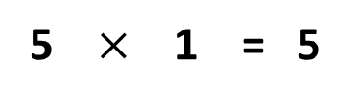
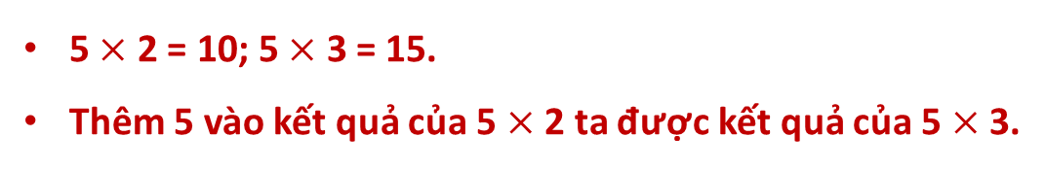
Năm được lấy một lần là năm, ta có năm nhân một bằng năm.
a)
5 $×$ 1 = 5
Năm nhân hai bằng mười.
5 + 5 = 10
5 $×$ 2 = 10
Năm nhân ba bằng mười lăm.
5 + 5 + 5 = 15
5 $×$ 3 = 15
Nhận xét:
5 $×$ 2 = 10; 5 $×$ 3 = 15.
Thêm 5 vào kết quả của 5 $×$ 2 ta được kết quả của 5 $×$ 3.

Slide 12
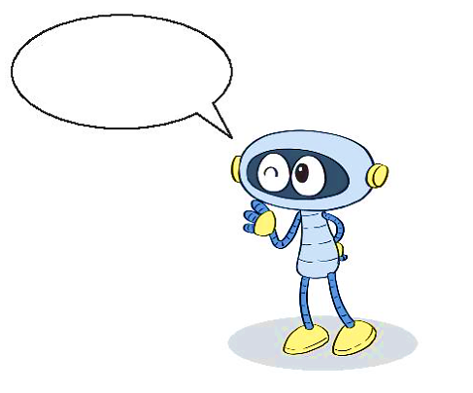

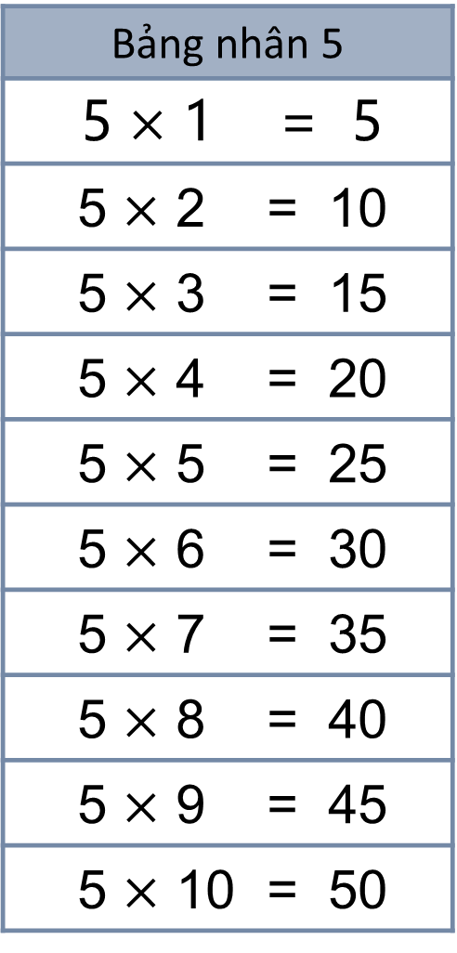
Bảng nhân 5
5 $×$ 1 = 5
5 $×$ 2 = 10
5 $×$ 3 = 15
5 $×$ 4 = 20
5 $×$ 5 = 25
5 $×$ 6 = 30
5 $×$ 7 = 35
5 $×$ 8 = 40
5 $×$ 9 = 45
5 $×$ 10 = 50
b) Hoàn thành bảng nhân 5
Năm nhân mười bằng năm mươi.
?
?
Nhận xét:
?
Thừa số thứ nhất đều là số 5.
Thừa số thứ hai là các số tự nhiên tăng dần từ 1 đến 10.
Tích là các số tăng dần hơn kém nhau 5 đơn vị từ 5 đến 50.
?
?
?

Slide 13

HOẠT ĐỘNG

Slide 14
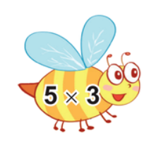
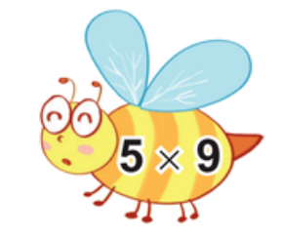


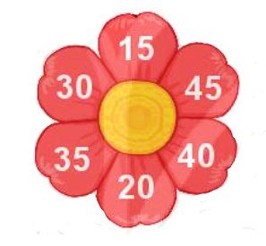


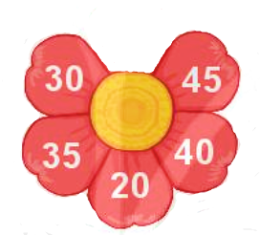
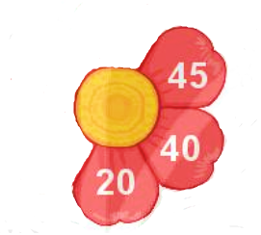
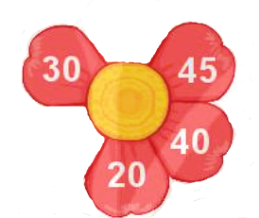
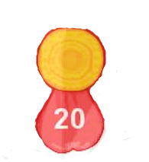
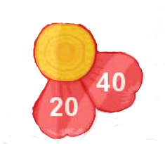
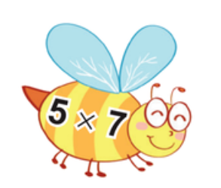

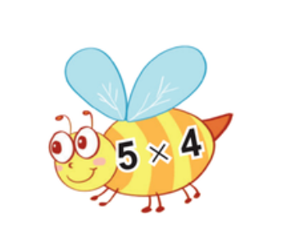


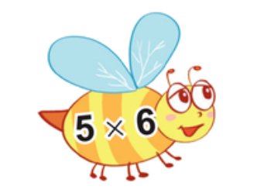
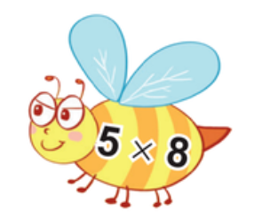
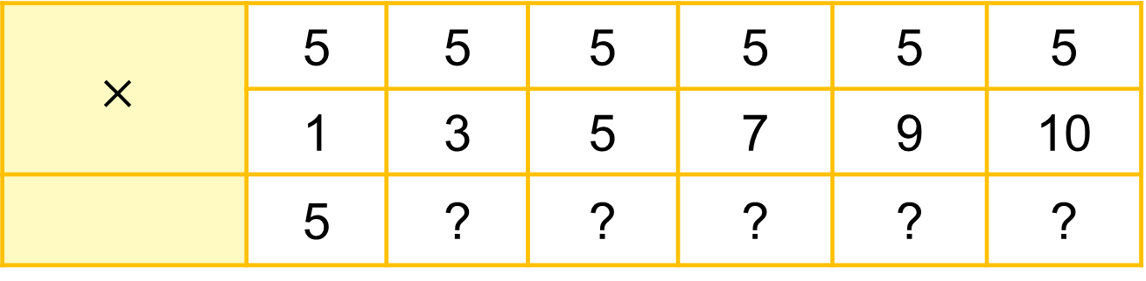
$$×$$ | 5 | 5 | 5 | 5 | 5 | 5
 | 1 | 3 | 5 | 7 | 9 | 10
 | 5 | ? | ? | ? | ? | ?
1
Số
?
15
25
35
45
50
2
Tìm cánh hoa cho ong đậu.

Slide 15
Củng cố

Slide 16





Chăm sóc cây táo
Nêu cách cộng 9 với một số?
Đọc hoàn chỉnh bảng nhân 5
5 x .?. = 5
5 x 4 = .?.
.?. x 7 = 35
1
20
5
5 x .?. = 10
5 x 5 = .?.
.?. x 8 = 40
2
25
5
5 x .?. = 15
5 x 6 = .?.
.? x 9 = 45
3
30
5
5 x 10 = .?.
50
Notes:
Ghi chú: GV gọi HS trả lời, trả lời đúng thì click chuột vào phép tính => đáp án và 1 quả táo sẽ xuất hiện.

Slide 17


Về nhà học thuộc bảng nhân 5

Slide 18









Notes:
Liên hệ Hương Thảo – Tranthao121004@gmail.com

